Slide 1
Vendredi 26 juin 2020

Slide 2
Numération
Repérer un rang ou une position dans une suite ordonnée

Slide 3
Assemblage de 21 cubes

Slide 4
Assemblage de 24 cubes

Slide 5
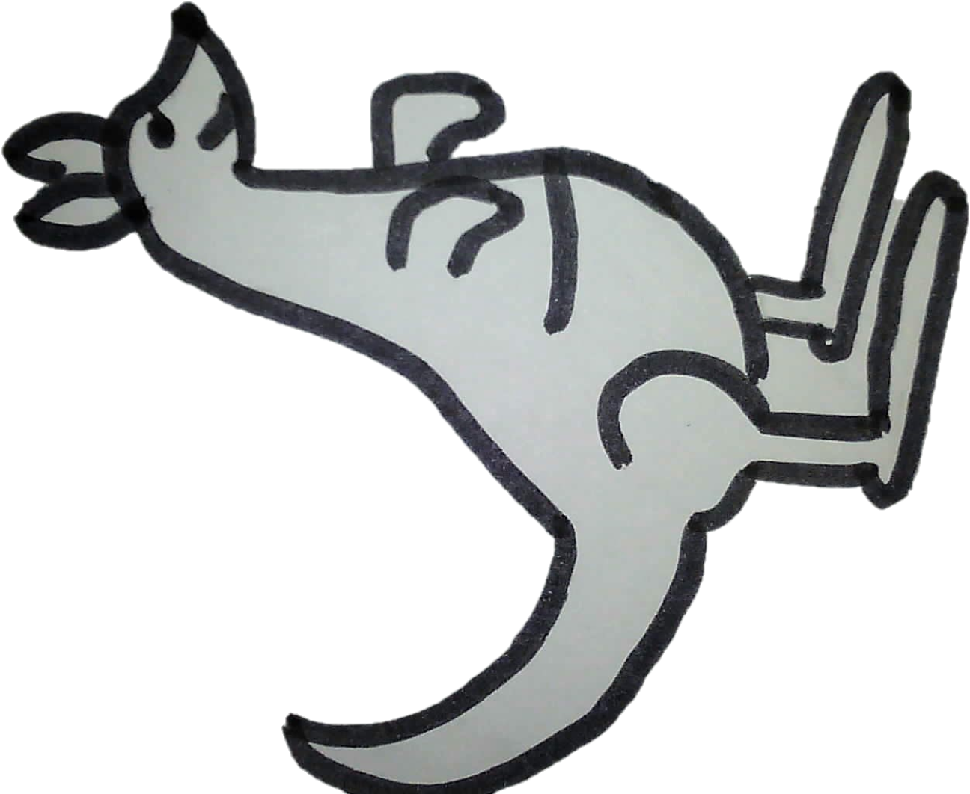
Combien de kangourous précèdent le kangourou blanc ?
Quelle est la position du kangourou blanc ?

Slide 6
Combien de kangourous précèdent le kangourou blanc ?
Quelle est la position du kangourou blanc ?
2 kangourous passent devant le blanc.
Quelle est alors la position du kangourou blanc ?

Slide 7
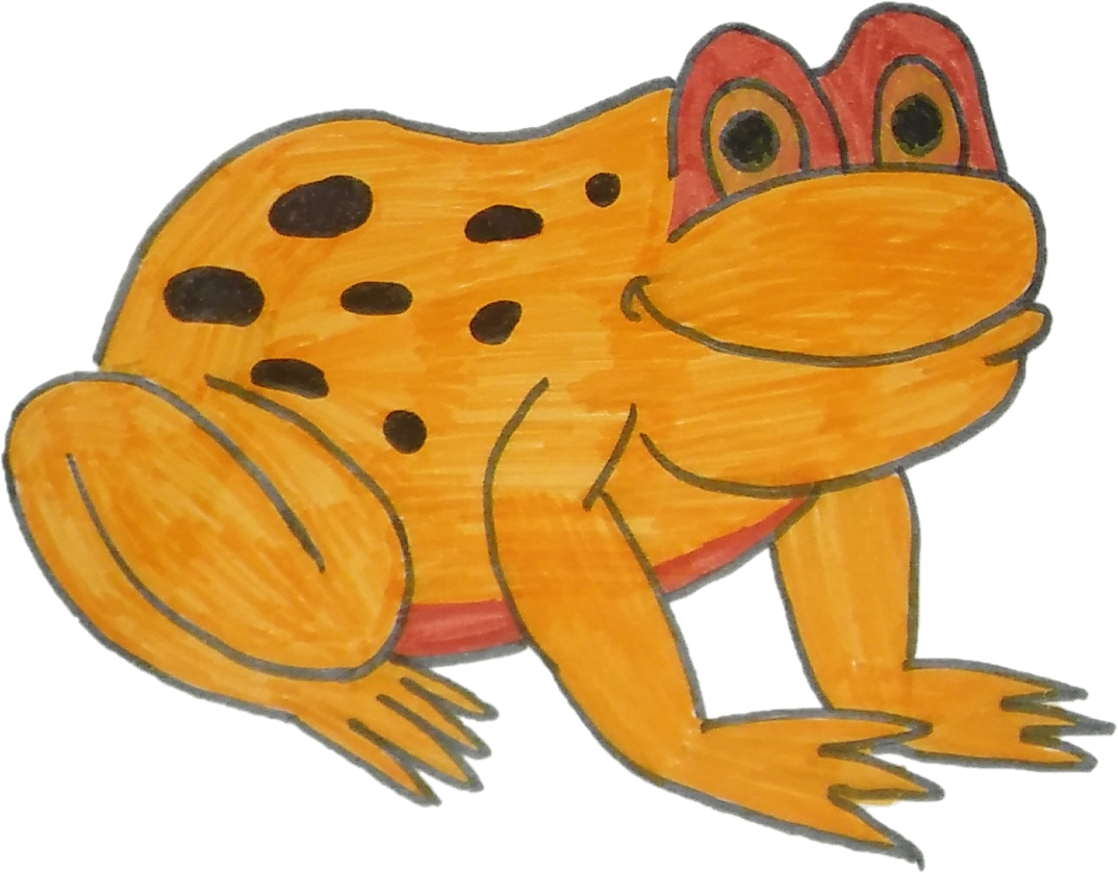
5
7
6
Sur quelle pierre arrive la grenouille jaune ?
Notes:
Comment nommer une position dans une file même si l’on ne démarre pas de zéro.

Slide 8
Les pierres sur lesquelles la grenouille s’est arrêtée sont en noir.
Quels sauts la grenouille jaune a-t-elle faits ?

Slide 9
Numération
Révision : unités et dizaines

Slide 10
Trouve le nombre de crayons de couleurs.
10
10
10
10
10
10
10

Slide 11
Numération
Révision : les droites numériques

Slide 12
La droite numérique graduée
8
10
6
0
4
Notes:
La droite numérique à retenir, à savoir utiliser.

Slide 13
Numération
Révision : ordonner des nombres

Slide 14
Comparer des nombres
est plus grand que
est plus petit que
Notes:
Les signes à retenir

Slide 15
Ordonner des nombres
Range ces nombres dans l’ordre croissant
(du plus petit au plus grand).
68
4d + 25u
10u + 5d
54
Notes:
Savoir comment comparer des nombres

Slide 16
Problèmes

Slide 17
Problème d’hier
Une sauterelle fait un bond de 25 cm et un autre de 22 cm.
Une puce fait deux bonds de 24 cm chacun.
Qui saute le plus loin?
25 cm
22 cm
sauterelle
25 + 22 = 47 cm
24 cm
24 cm
puce
24 + 24 = 48 cm
C’est la puce qui saute le plus loin.
Notes:
Comme je ne sais pas qui a fait le saut le plus long, j’ai fait les dessins de la même longueur.

Slide 18
Un kangourou a parcouru une distance de 53 m. Mais il repart en arrière avec un bond de 25 m.
A quelle distance est-il maintenant de son point de départ ?

Slide 19
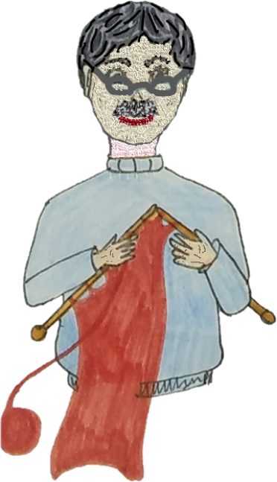
Ton papi te tricote une écharpe pour l’hiver. L’écharpe mesurait 26 cm hier. Il voudrait que l’écharpe mesure 73 cm ce soir.
Quelle longueur doit-il tricoter aujourd’hui ?

Slide 20
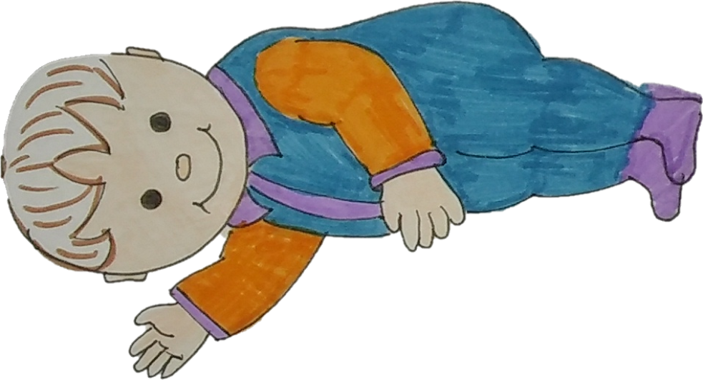
Depuis que Nathan est né, sa maman le mesure chaque mois. À sa naissance Nathan mesurait 53 cm. À trois mois, il avait grandi de 18 cm. Entre trois et six mois, il a encore grandi de 19 cm.
Quelle est la taille de Nathan à six mois ?

Slide 21
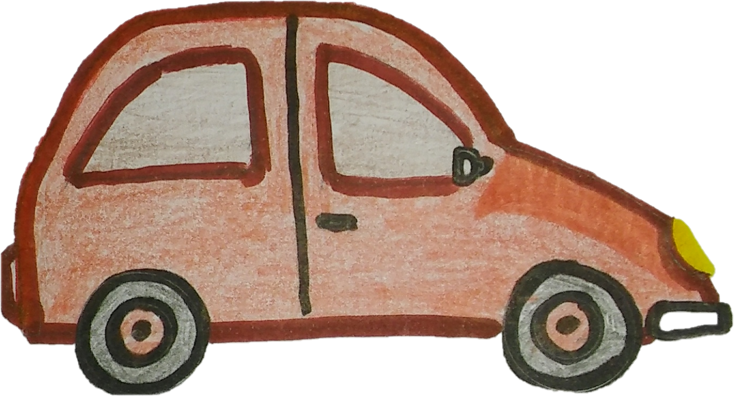
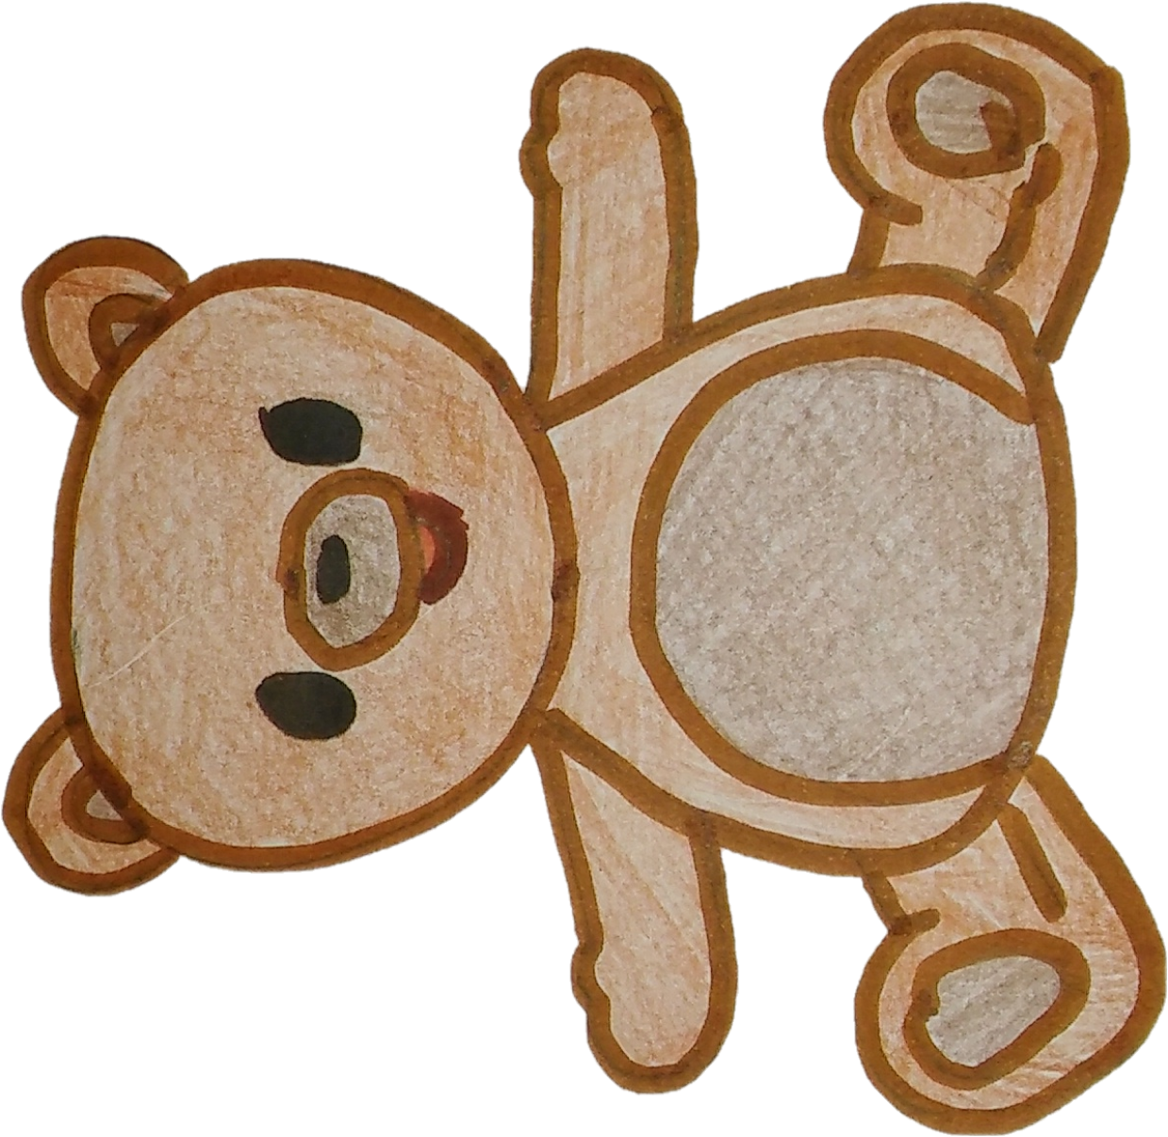
AU REVOIR

